Slide 1
第十一周练习题 银行家算法

Slide 2
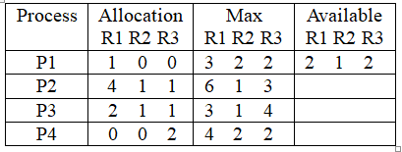
题目
某系统由R1、R2和R3共三种资源，在T0时刻P1、P2、P3和P4这四个进程对资源的占用和需求情况见下表，此时系统可用资源为(2，1，2)。试问：
系统中各种资源总数和此刻各进程对各资源的需求数目用矩阵表示出来。
如果进程P1发出资源请求（1，0，1），为了保证系统的安全性，能否分配资源给这个进程？说明所采用策略的原因。如果能够分配，请写出安全序列。
如果进程P2发出资源请求（1，0，1），为了保证系统的安全性，能否分配资源给这个进程？说明所采用策略的原因。如果能够分配，请写出安全序列。

Slide 3
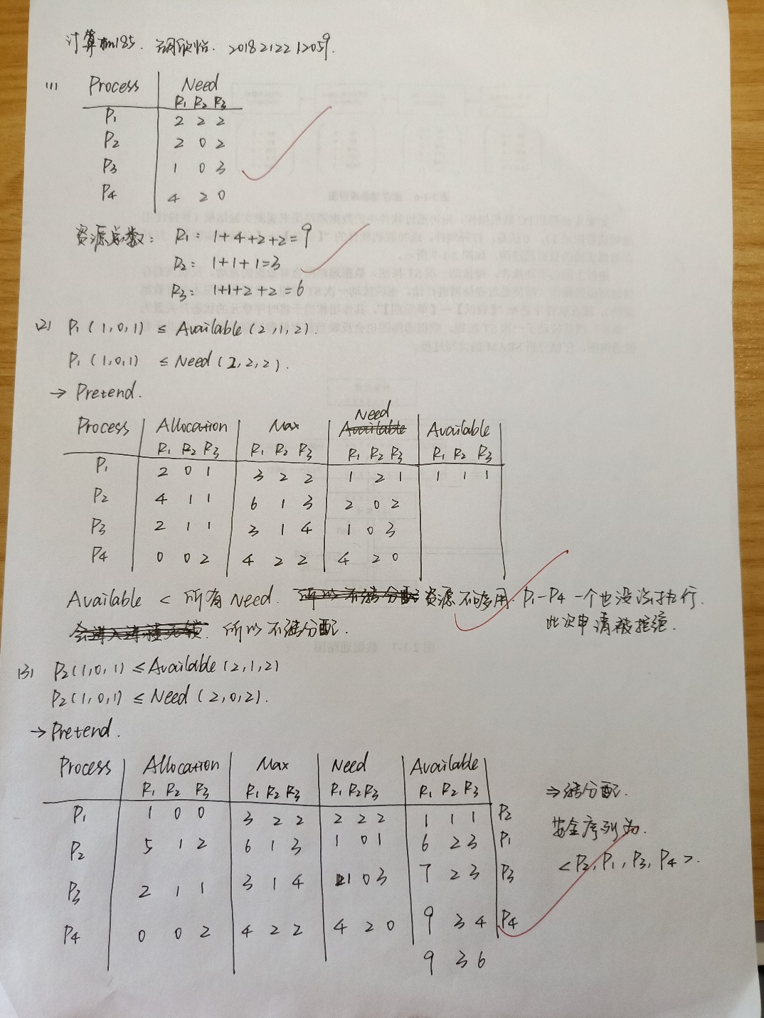

Slide 4
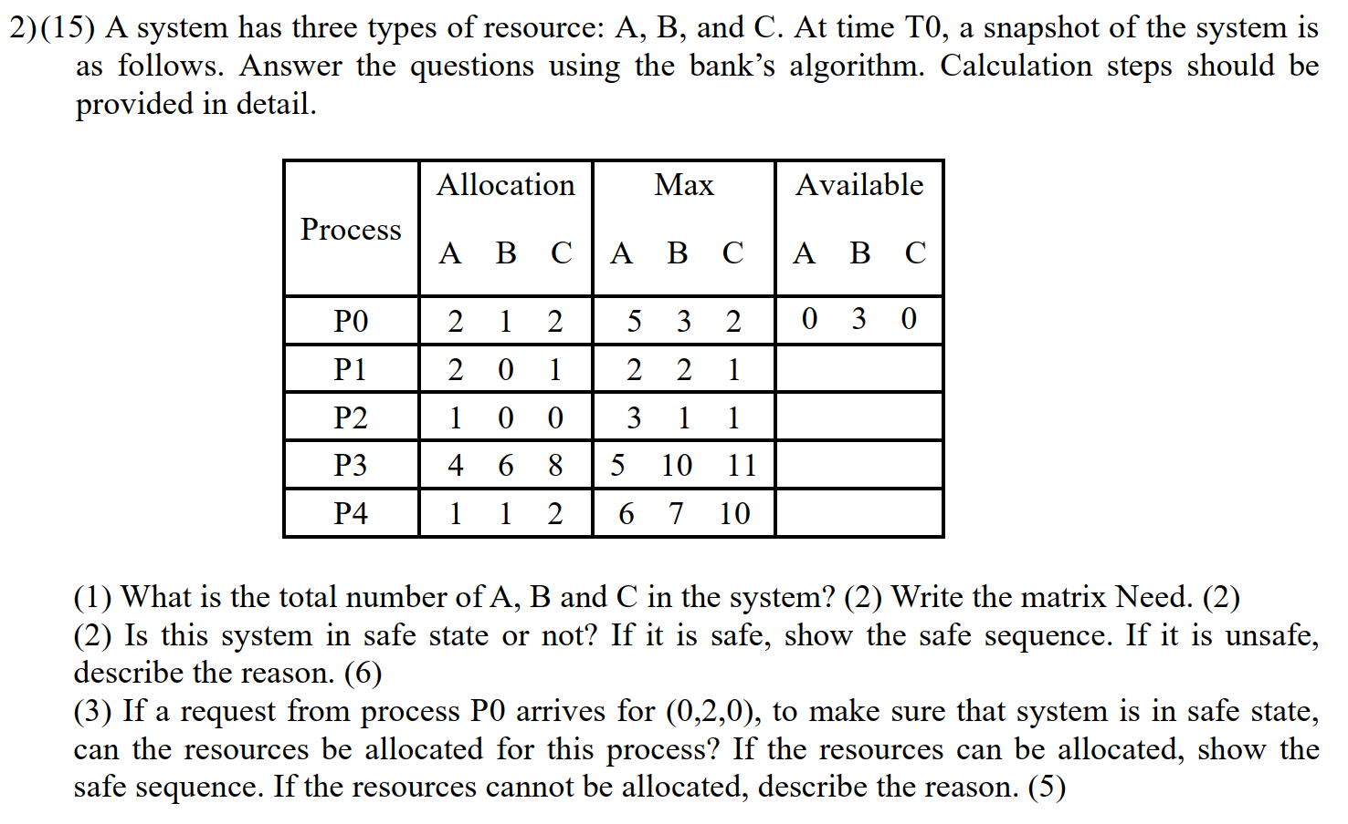

Slide 5
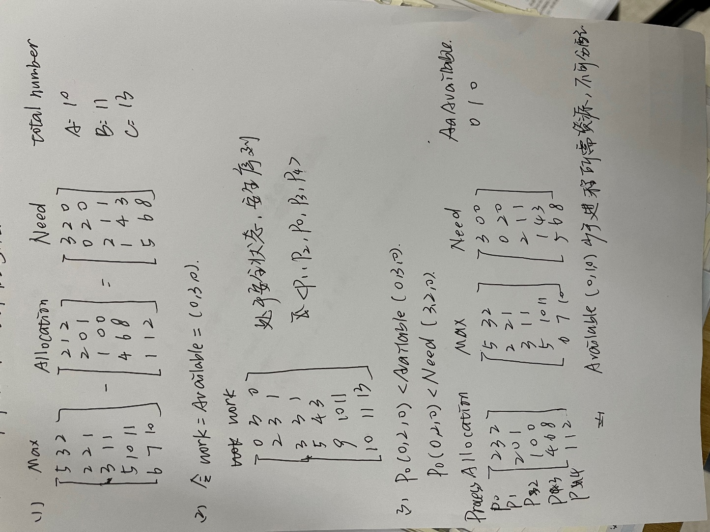

Slide 6
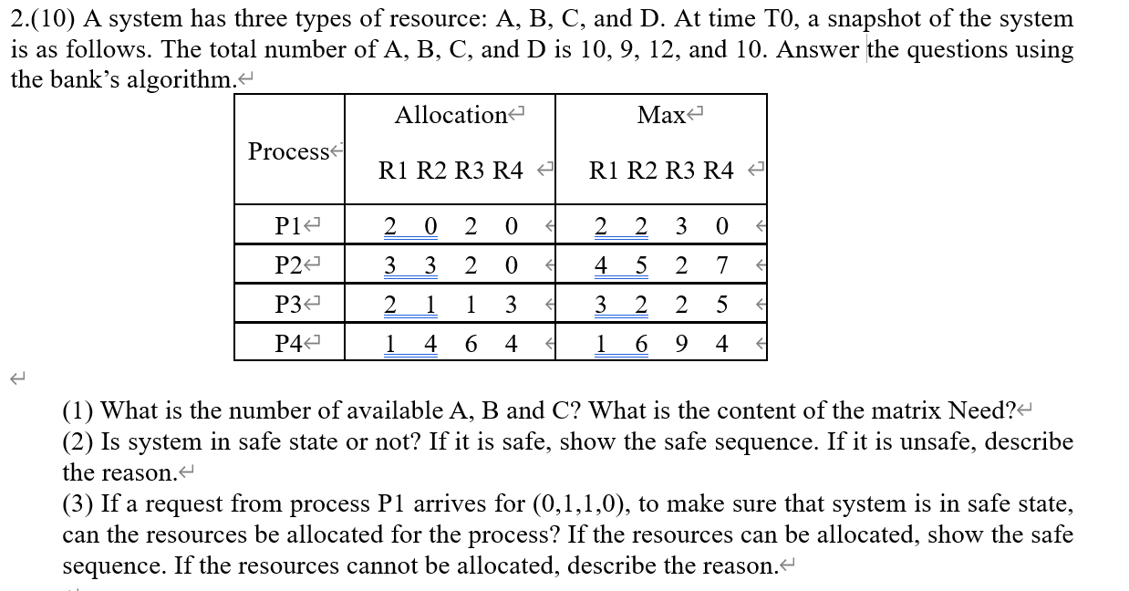

Slide 7
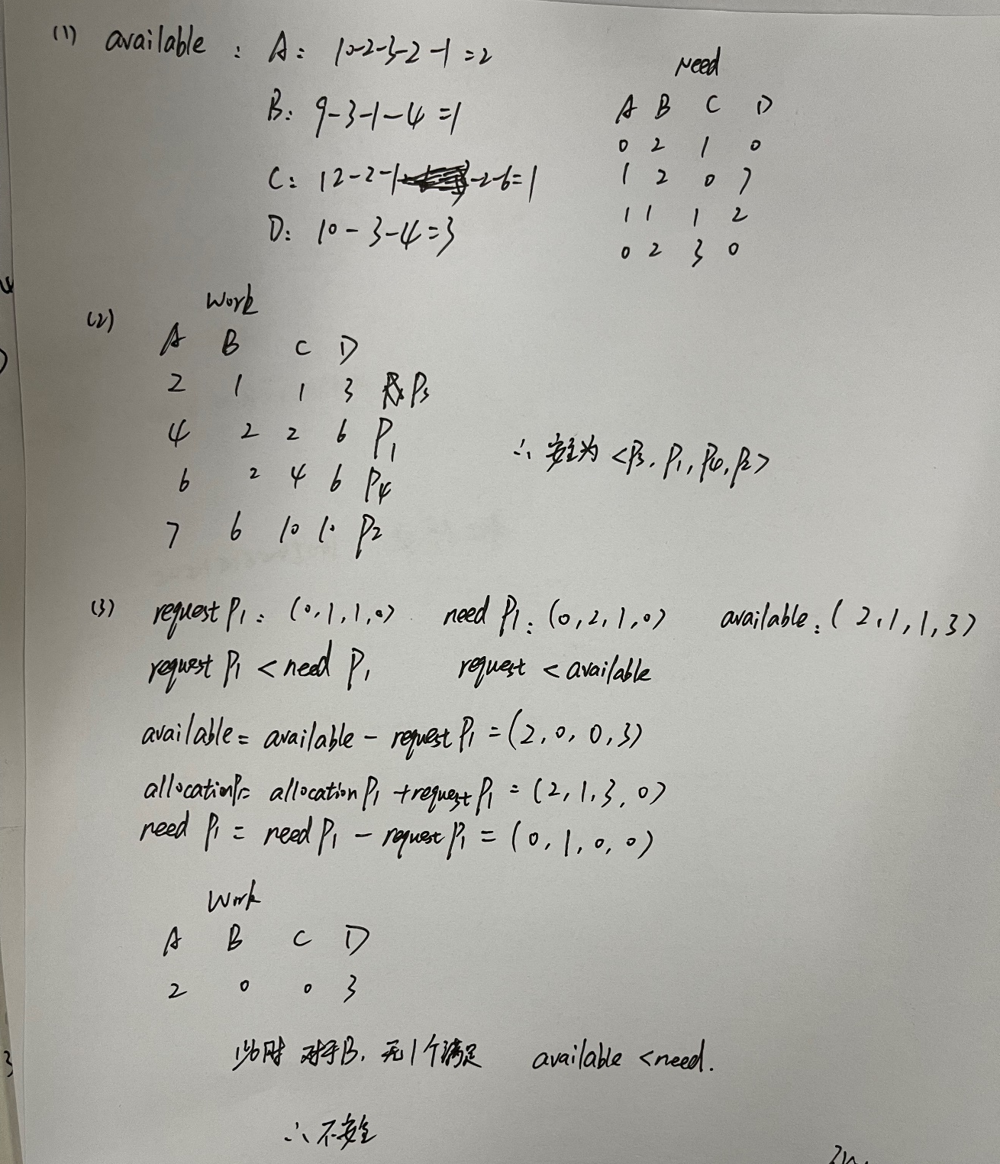
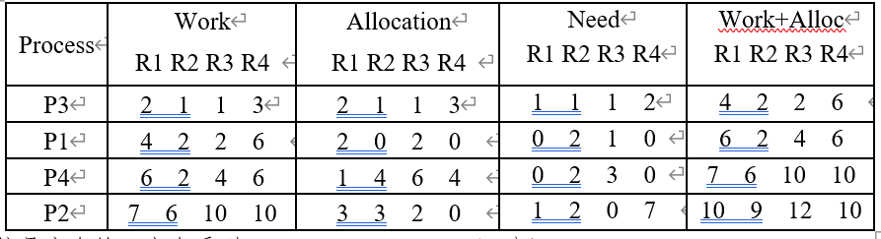

Slide 8
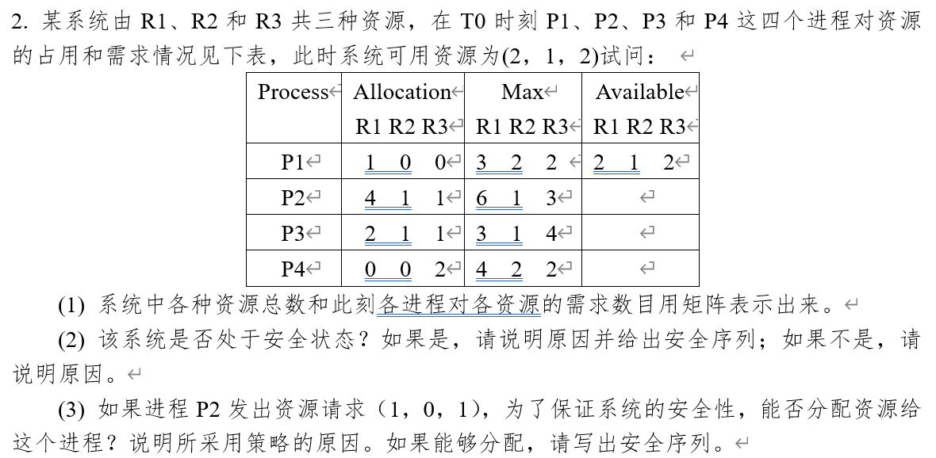

Slide 9
